Slide 1

TRASLADO DE MERCANCÍAS DE EXPORTACIÓN,.
15-07-2024
Notes:
PORTADA 1: SOLO AGREGAR EL TÍTULO DE LA PRESENTACIÓN Y CAMBIAR EL NOMBRE DE LA INSTITUCIÓN

Slide 2

Traslado de Exportación
Resolución Nro. SENAE-SENAE-2022-0053-RE “REGULACIÓN GENERAL PARA LA OPERACIÓN ADUANERA DE TRASLADO DE MERCANCÍAS”
Artículo 15.- Exención de presentación de la solicitud de traslado.- Se eximirá de la
presentación de la solicitud de traslado, a los casos de traslados planificados establecidos
en los numerales 5, 6 y 8 del artículo 11 de la presente resolución. Para estos casos, en
lugar de la solicitud de traslado, el administrado realizará un registro de la operación de
traslado.
Artículo 11.- Traslado planificado.- Es aquel que se practica sobre mercancías que son descargadas en el país y requieren ser transportadas de un punto a otro dentro del territorio ecuatoriano, para llevar a cabo el proceso de despacho, ejecutar una operación aduanera o para el desarrollo de un régimen o destino aduanero.
El traslado planificado se empleará para los siguientes casos:
“(…) 8. Para transportar mercancías desde un depósito temporal a otro depósito temporal, por
vía marítima, fluvial, aérea o terrestre en un medio de transporte nacional o internacional, para fines de exportación definitiva”.
Artículo 18.- Del traslado de mercancías objeto de exportación definitiva.- Para el caso del traslado planificado previsto en el numeral 8) del Art. 11 de la presente
resolución, se deberá transmitir la declaración aduanera previo al registro de la operación
de traslado, y sólo será permitido un traslado por declaración aduanera, salvo caso
fortuito o fuerza mayor, debidamente justificado ante la autoridad aduanera competente.
Notes:
CONTENIDO: DIAGRAMACIÓN DE DIAPOSITIVA LIBRE. CAMBIAR EL NOMBRE DE LA INSTITUCIÓN

Slide 3
Registro de Traslado de Exportación
Resolución Nro. SENAE-SENAE-2022-0053-RE “REGULACIÓN GENERAL PARA LA OPERACIÓN ADUANERA DE TRASLADO DE MERCANCÍAS”
EXPORTADOR
Para el Traslado planificado de la carga de exportación entre depósitos temporales, se debe considerar lo siguiente:
La DAE debe ser transmitida con el código del distrito por donde se embarcarán las mercancías con destino al exterior.
El distrito declarado en la DAE estará a cargo del control del régimen, proceso y cierre de aforo hasta la salida autorizada.
TRANSPORTISTAS
OCES HABILITADOS
AGENTE DE ADUANA
AGENTE DE CARGA DE EXPORTACIONES
Notes:
CONTENIDO: DIAGRAMACIÓN DE DIAPOSITIVA LIBRE. CAMBIAR EL NOMBRE DE LA INSTITUCIÓN

Slide 4
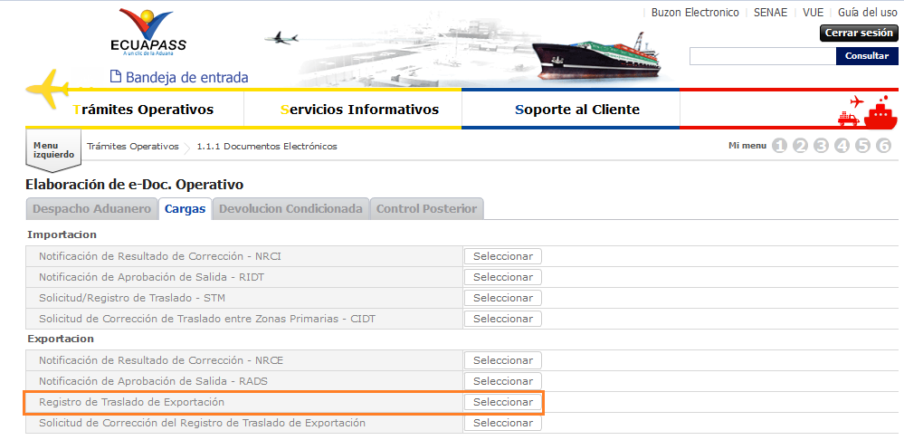
Registro de Traslado de Exportación
Ruta portal externo: Trámites operativos>1.1 Elaboración de e-Doc.Op 1.1.1 Documentos Electrónicos> Cargas/ Exportación/ Registro de Traslado de Exportación ”
Notes:
CONTENIDO: DIAGRAMACIÓN DE DIAPOSITIVA LIBRE. CAMBIAR EL NOMBRE DE LA INSTITUCIÓN

Slide 5
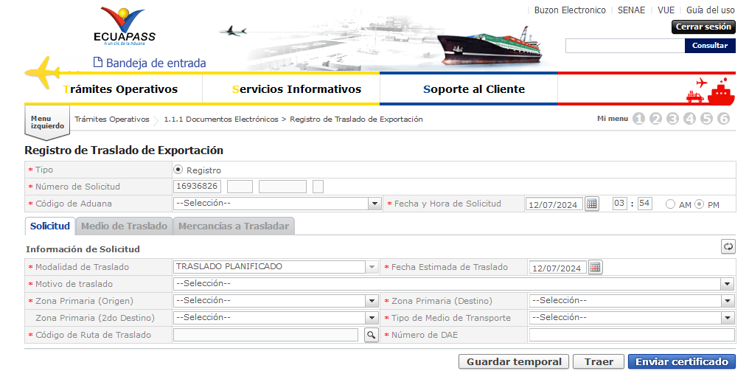
Registro de Traslado de Exportación
Ruta portal externo: Trámites operativos>1.1 Elaboración de e-Doc.Op 1.1.1 Documentos Electrónicos> Cargas/ Exportación/ Registro de Traslado de Exportación ”
Notes:
CONTENIDO: DIAGRAMACIÓN DE DIAPOSITIVA LIBRE. CAMBIAR EL NOMBRE DE LA INSTITUCIÓN

Slide 6
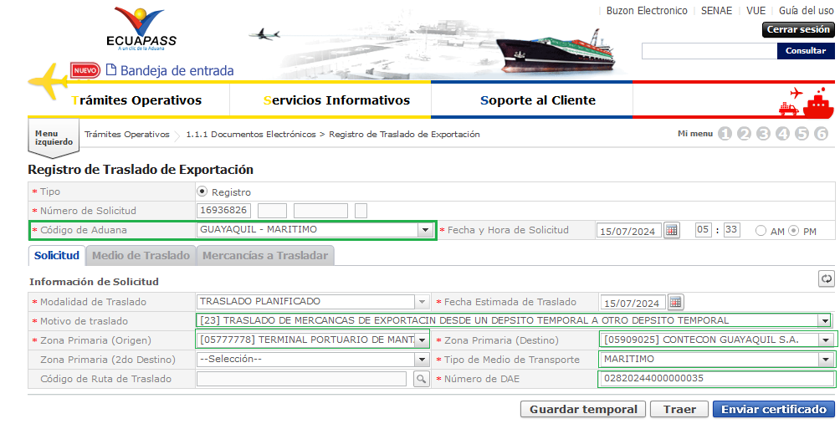
Registro de Traslado de Exportación
Ruta portal externo: Trámites operativos>1.1 Elaboración de e-Doc.Op 1.1.1 Documentos Electrónicos> Cargas/ Exportación/ Registro de Traslado de Exportación ”
Notes:
CONTENIDO: DIAGRAMACIÓN DE DIAPOSITIVA LIBRE. CAMBIAR EL NOMBRE DE LA INSTITUCIÓN

Slide 7
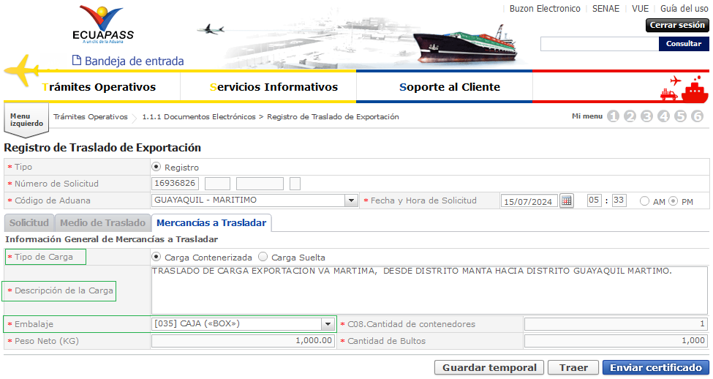
Registro de Traslado de Exportación
Ruta portal externo: Trámites operativos>1.1 Elaboración de e-Doc.Op 1.1.1 Documentos Electrónicos> Cargas/ Exportación/ Registro de Traslado de Exportación ”
Notes:
CONTENIDO: DIAGRAMACIÓN DE DIAPOSITIVA LIBRE. CAMBIAR EL NOMBRE DE LA INSTITUCIÓN

Slide 8
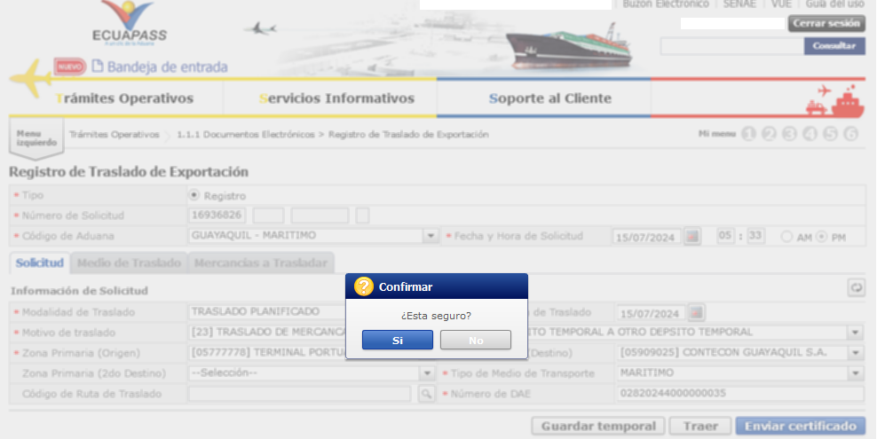
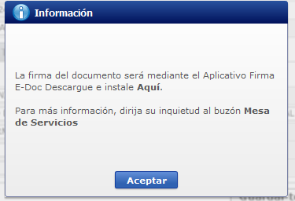
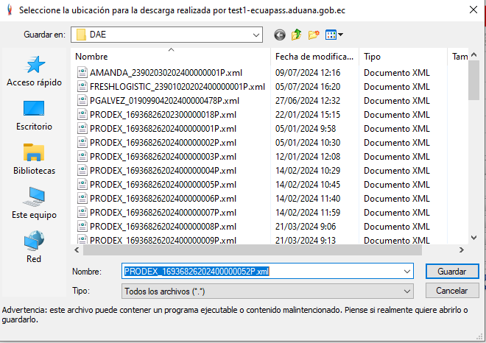
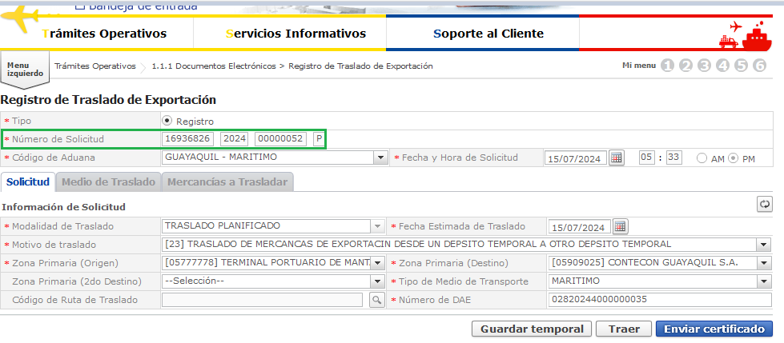
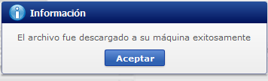
Registro de Traslado de Exportación
Ruta portal externo: Trámites operativos>1.1 Elaboración de e-Doc.Op 1.1.1 Documentos Electrónicos> Cargas/ Exportación/ Registro de Traslado de Exportación ”
Notes:
CONTENIDO: DIAGRAMACIÓN DE DIAPOSITIVA LIBRE. CAMBIAR EL NOMBRE DE LA INSTITUCIÓN

Slide 9
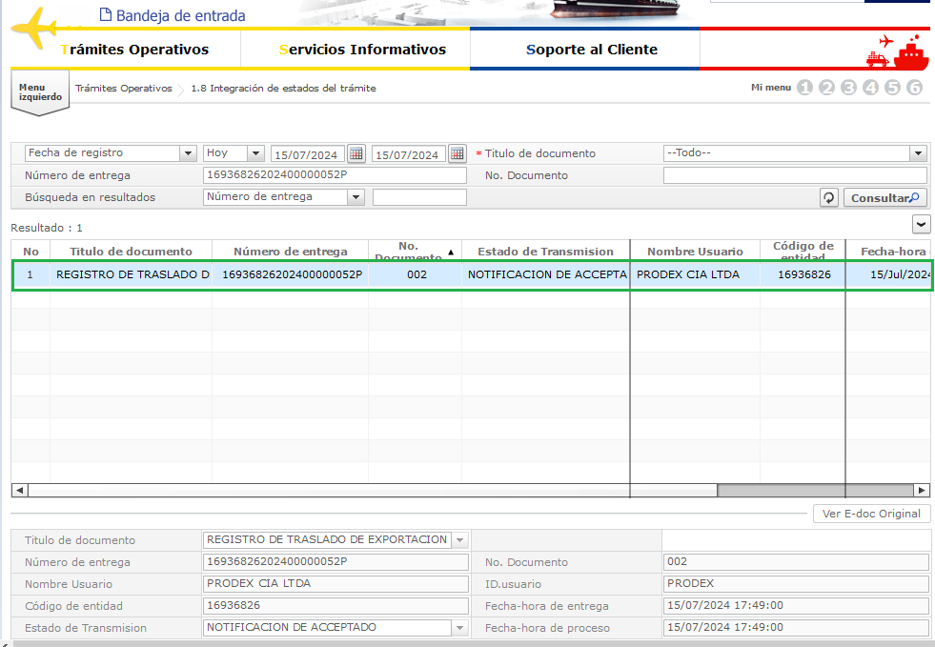
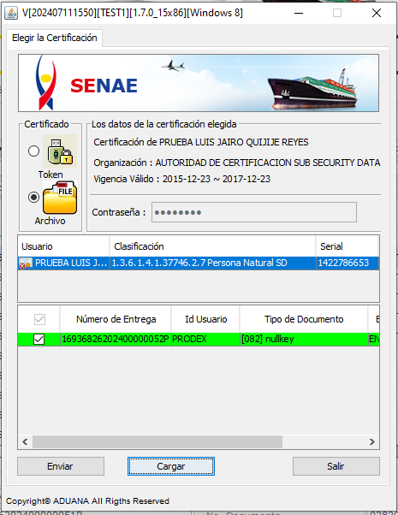
Registro de Traslado de Exportación
Ruta portal externo: Trámites operativos>1.8 Integración de estados del trámite ”
Número de Registro de Traslado :
Código de oce (8 dígitos) + año (4 dígitos) + numero secuencial (8 dígitos) + verificador (1)
Ej: 16936826 2024 00000004 P
Notes:
CONTENIDO: DIAGRAMACIÓN DE DIAPOSITIVA LIBRE. CAMBIAR EL NOMBRE DE LA INSTITUCIÓN

Slide 10
Registro de Traslado de Exportación
Consideraciones a tener en cuenta para el Registro de Traslado
Solo se puede asociar una DAE con estado “Asignación canal de aforo”.
El número de DAE debe ser un número válido y vigente.
El número de la DAE puede ser asociado al registro de traslado por una sola vez.
El registro de traslado debe ser realizado por el mismo Exportador o declarante.
Si el registro de traslado es realizado por el transportista, no se valida relación con exportador.
La información del campo “Zona Primaria (Destino)” o “Zona primaria (2do destino)” según corresponda, debe ser igual al depósito temporal declarado en la DAE en el campo “B23 Almacén de lugar de partida”.
Notes:
CONTENIDO: DIAGRAMACIÓN DE DIAPOSITIVA LIBRE. CAMBIAR EL NOMBRE DE LA INSTITUCIÓN

Slide 11
Registro de Traslado de Exportación
Estados del Registro de Traslado
Aprobado: El registro de traslado tendrá estado “aprobado” luego que el registro cuente con la notificación de aceptado del sistema Ecuapass.
Finalizado: De forma automática, cuando la DAE asociada al registro de traslado cuente con el respectivo Informe de Ingreso de Exportación (IIE) con tipo de autorización “Exportación” , por parte de la “Zona primaria (Destino)” o “Zona primaria (2do destino)”.
Rechazado: Cuando la solicitud de corrección bajo el tipo de envío “eliminación” haya sido aceptada por el sistema Ecuapass.
Cuando la DAE sea rechazada automáticamente por no tener asociados registros de informes de ingreso del tipo de autorización de ingreso “exportación” dentro del plazo de vigencia de la DAE.
Notes:
CONTENIDO: DIAGRAMACIÓN DE DIAPOSITIVA LIBRE. CAMBIAR EL NOMBRE DE LA INSTITUCIÓN

Slide 12



Traslado de Exportación
Pasos a seguir para el Registro de Traslado
1
2
3
TRANSMISIÓN
DECLARACIÓN
DE EXPORTACIÓN
TRANSMISIÓN REGISTRO TRASLADO
INGRESO AL
DEPÓSITO TEMPORAL
Positivity
Communicate
Purpose
Engagement
Persistence
Positivity
Communicate
Purpose
Engagement
Persistence
Los depósitos temporales /paletizadoras que reciban carga de traslado, deben realizar Registro de Informe de Ingreso de Exportación (IIE) con tipo de autorización “ Traslado Exportación”
A través del sistema informático
Ecuapass, por parte de los Operadores de Comercio Exterior:
Exportador
Agente de Aduana
Agente de Carga de Exportación
Desde la pantalla del portal externo: “Registro de Traslado de Exportación”
Notes:
CONTENIDO: DIAGRAMACIÓN DE DIAPOSITIVA LIBRE. CAMBIAR EL NOMBRE DE LA INSTITUCIÓN

Slide 13
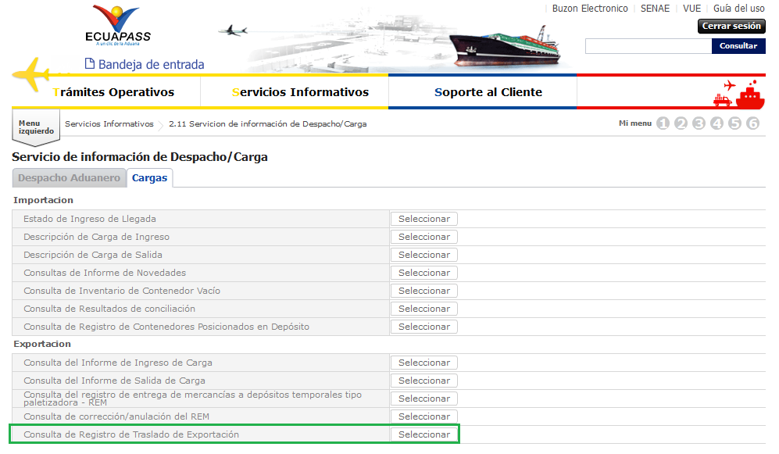
Registro de Traslado de Exportación
Ruta portal externo: https://ecuapass.aduana.gob.ec > Servicios Informativos > 2.11 Servicio de Información de Despacho/Carga > Consulta de Registro de Traslado de Exportación.
Notes:
CONTENIDO: DIAGRAMACIÓN DE DIAPOSITIVA LIBRE. CAMBIAR EL NOMBRE DE LA INSTITUCIÓN

Slide 14
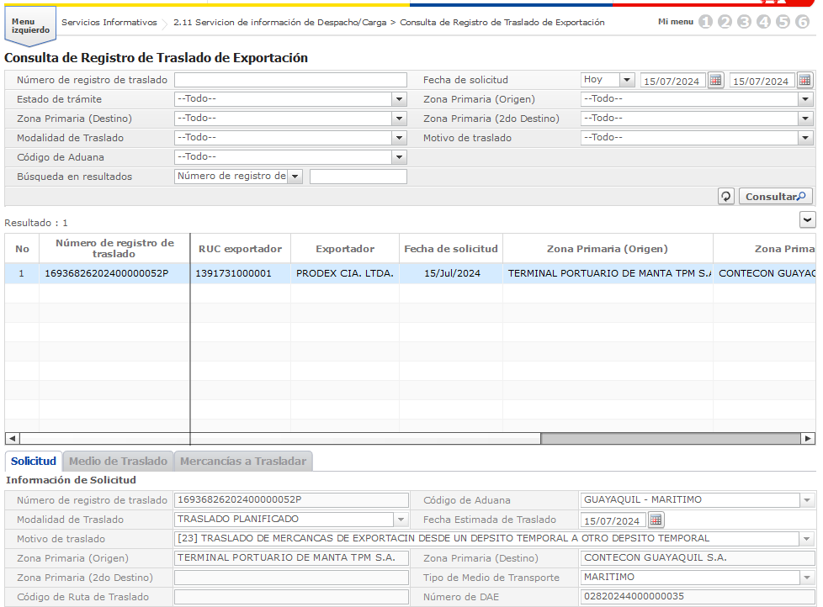
Registro de Traslado de Exportación
Ruta portal externo: https://ecuapass.aduana.gob.ec > Servicios Informativos > 2.11 Servicio de Información de Despacho/Carga > Consulta de Registro de Traslado de Exportación.
Notes:
CONTENIDO: DIAGRAMACIÓN DE DIAPOSITIVA LIBRE. CAMBIAR EL NOMBRE DE LA INSTITUCIÓN

Slide 15
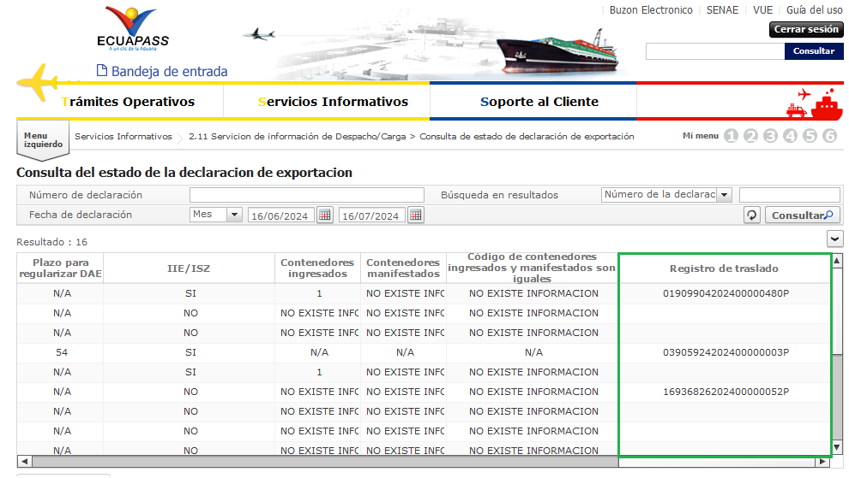
Registro de Traslado de Exportación
Ruta Portal Externo: https://ecuapass.aduana.gob.ec > Trámites operativos” >Servicios Informativos > 2.11 Servicio de Información de Despacho/Carga > Consulta del Estado de la declaración de exportación.
En el grid de resultados de la pantalla “Consulta del Estado de la declaración de exportación” se agregó un nuevo campo “Registro de traslado” para visualizar el número de registro traslado para las declaraciones que tengan asociado el registro con estado “aprobado” y “finalizado”.
Notes:
CONTENIDO: DIAGRAMACIÓN DE DIAPOSITIVA LIBRE. CAMBIAR EL NOMBRE DE LA INSTITUCIÓN

Slide 16
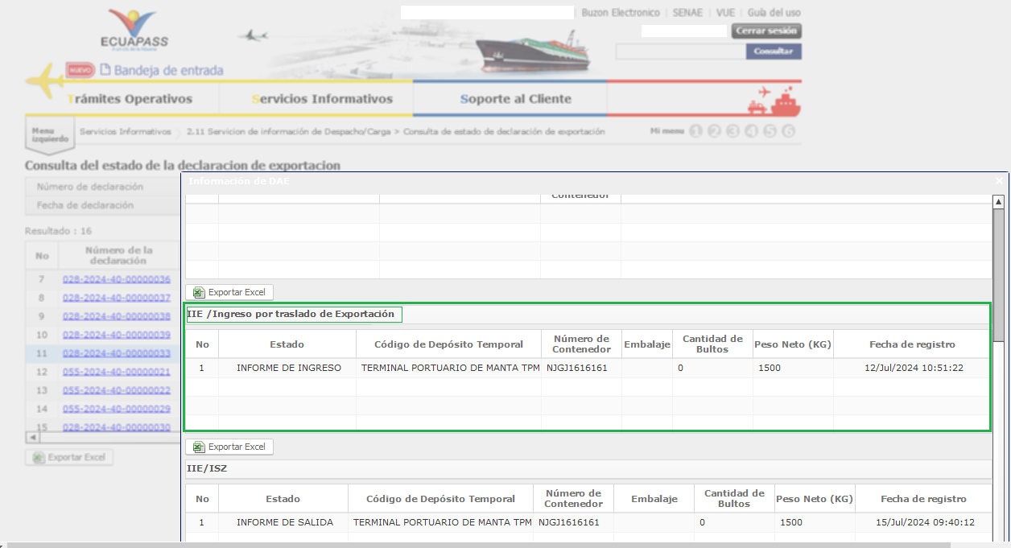
Registro de Traslado de Exportación
Ruta Portal Externo: https://ecuapass.aduana.gob.ec > Trámites operativos” >Servicios Informativos > 2.11 Servicio de Información de Despacho/Carga > Consulta del Estado de la declaración de exportación.
En el pop up “Información de DAE” se podrá visualizar informes de ingreso de exportación con tipo de autorización de ingreso “Traslado de Exportación” en el grid IIE/Ingreso por traslado de Exportación”.
Notes:
CONTENIDO: DIAGRAMACIÓN DE DIAPOSITIVA LIBRE. CAMBIAR EL NOMBRE DE LA INSTITUCIÓN

Slide 17
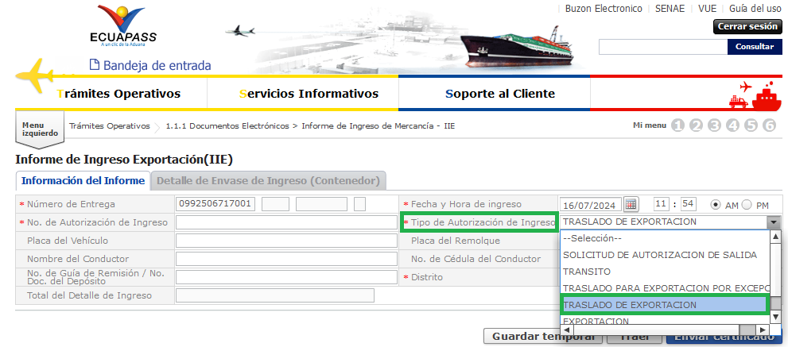
Registro de Traslado de Exportación
NUEVO TIPO DE AUTORIZACIÓN DE INGRESO DE EXPORTACIÓN (IIE)
Para los registros de ingreso a la zona primaria de las DAE (Reg. 40) asociadas a un registro de traslado, el sistema Ecuapass validará lo siguiente:
La zona primaria de origen asociada en el registro de traslado con estado “aprobado” debe realizar el registro del Informe de Ingreso de Exportación (IIE) con tipo de autorización “Traslado de Exportación” caso contario el sistema le notificará el mensaje de error “El informe de ingreso de exportación debe ser del tipo de autorización de ingreso “Traslado de Exportación”.
La zona primaria de destino, asociada en el registro de traslado con estado “aprobado” debe realizar el registro del Informe de Ingreso de Exportación (IIE) con tipo de autorización “Traslado de Exportación” siempre y cuando el registro de traslado cuente con zona primaria (2do destino), caso contario de no haber una 2da zona primaria de destino, deberá registrar IIE con tipo de autorización “Exportación”, caso contario le notificará el mensaje de error “El informe de ingreso de exportación debe ser del tipo de autorización de ingreso “Traslado de Exportación”.
El proceso de despacho de exportación en cuanto a la asignación del canal de aforo se mantiene, es decir a partir del Registro del IIE del tipo “Exportación” el sistema mostrará el canal de aforo de la DAE.
Notes:
CONTENIDO: DIAGRAMACIÓN DE DIAPOSITIVA LIBRE. CAMBIAR EL NOMBRE DE LA INSTITUCIÓN

Slide 18
Registro de Traslado de Exportación
Informe de Ingreso de Mercancía-IIE
Los Informes de Ingreso de Exportación (IIE) del tipo “Traslado de exportación” y “Exportación”, para las DAE 40 que tengan asociado registro de traslado, el IIE debe ser registrado en orden secuencial acorde al registro de traslado:
1er registro del informe de ingreso (IIE) debe ser realizado por el depósito/paletizadora señalado en el campo “Zona primaria origen”.
2do registro del informe de ingreso (IIE) debe ser realizado por el depósito/paletizadora señalado en el campo “Zona primaria de destino”.
3er registro del informe de ingreso (IIE) (en caso que se cuente con una segunda zona primaria de destino) debe ser realizado por el depósito/paletizadora señalado en el campo de “Zona primaria (2do destino)”.
Si los registros de ingreso de exportación (IIE) no se realizan en el orden antes señalado, el sistema notificará el mensaje de error: “El informe de ingreso (IIE) debe ser registrado secuencialmente por los depósitos que constan en el registro de traslado”.
Notes:
CONTENIDO: DIAGRAMACIÓN DE DIAPOSITIVA LIBRE. CAMBIAR EL NOMBRE DE LA INSTITUCIÓN

Slide 19
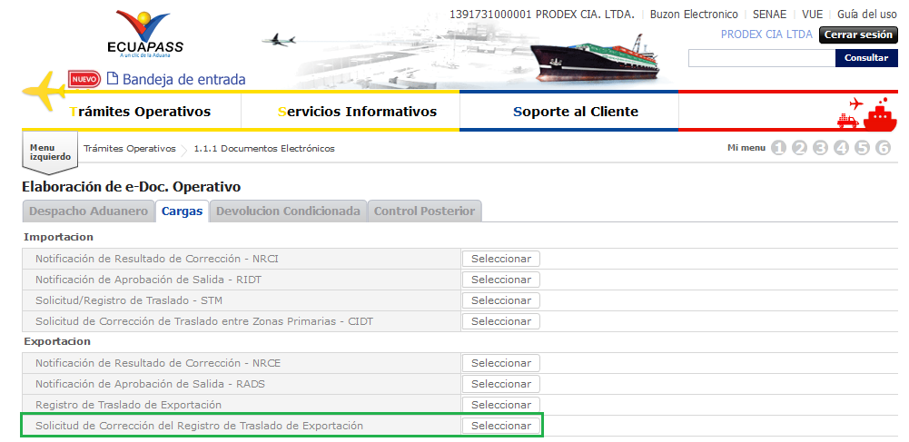
Corrección Registro de Traslado de Exportación
Ruta portal externo: Trámites operativos>1.1 Elaboración de e-Doc.Op 1.1.1 Documentos Electrónicos> Cargas/Exportación/Solicitud de Corrección del Registro de Traslado de Exportación
Notes:
CONTENIDO: DIAGRAMACIÓN DE DIAPOSITIVA LIBRE. CAMBIAR EL NOMBRE DE LA INSTITUCIÓN

Slide 20
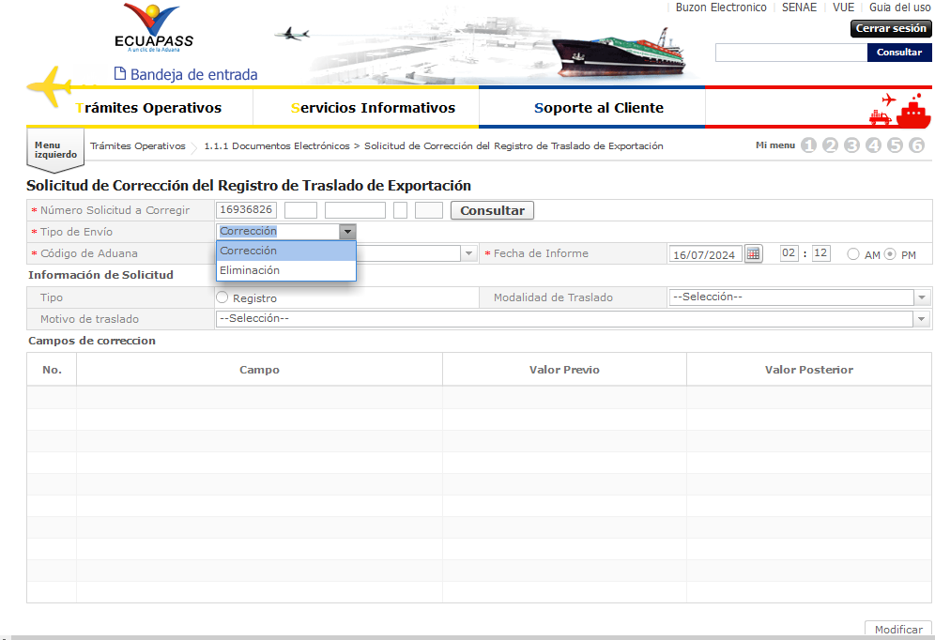
Corrección Registro de Traslado de Exportación
Ruta portal externo: Trámites operativos>1.1 Elaboración de e-Doc.Op 1.1.1 Documentos Electrónicos> Cargas/Exportación/Solicitud de Corrección del Registro de Traslado de Exportación
Notes:
CONTENIDO: DIAGRAMACIÓN DE DIAPOSITIVA LIBRE. CAMBIAR EL NOMBRE DE LA INSTITUCIÓN

Slide 21
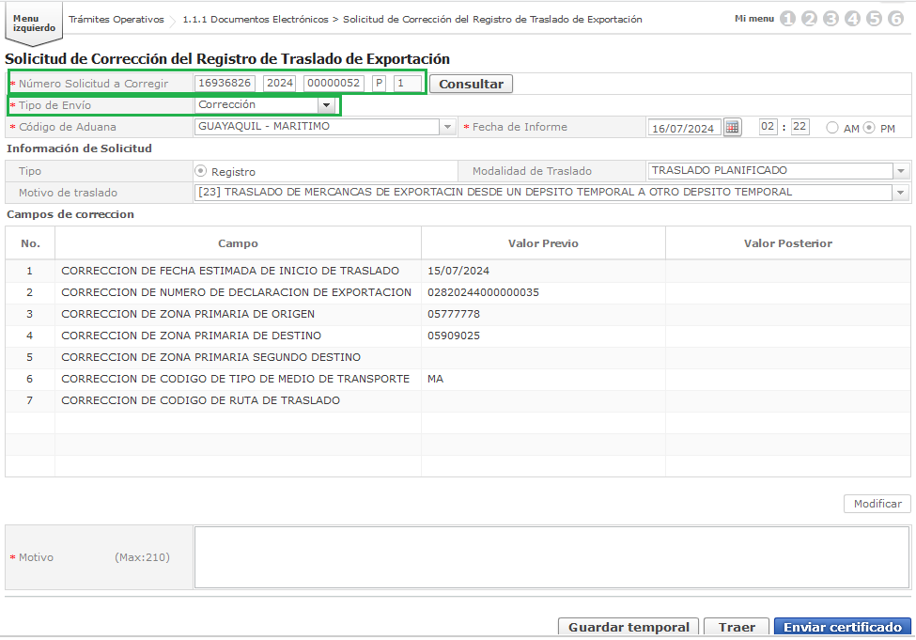
Al dar clic en el botón
Corrección Registro de Traslado de Exportación
Ruta portal externo: Trámites operativos>1.1 Elaboración de e-Doc.Op 1.1.1 Documentos Electrónicos> Cargas/Exportación/Solicitud de Corrección del Registro de Traslado de Exportación
Se debe ingresar el número de registro de traslado, seleccionar el tipo de envío “Corrección” o Eliminación y al consultar se muestra la información del registro de traslado.
Notes:
CONTENIDO: DIAGRAMACIÓN DE DIAPOSITIVA LIBRE. CAMBIAR EL NOMBRE DE LA INSTITUCIÓN

Slide 22
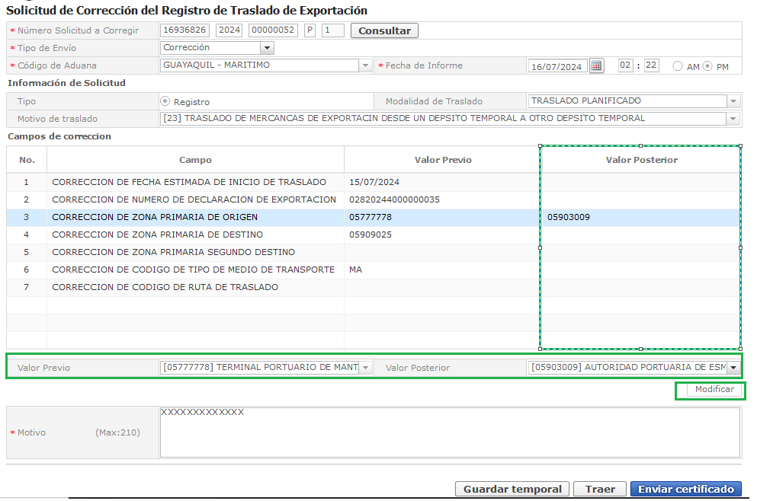
Corrección Registro de Traslado de Exportación
Ruta portal externo: Trámites operativos>1.1 Elaboración de e-Doc.Op 1.1.1 Documentos Electrónicos> Cargas/Exportación/Solicitud de Corrección del Registro de Traslado de Exportación
Para corregir la información seleccione el campo a corregir e ingrese nueva información en campo “valor posterior”, luego dar clic en “Modificar”
Al dar clic en el botón “Enviar Certificado” el sistema debe generar el XML para su posterior firmado electrónico y realizar la notificación de aceptado o notificación de error a través de la opción “1.8 Integración de estados del trámite”.
Si la solicitud de corrección de registro de traslado de exportación con tipo de envío “corrección” es aceptada, los cambios son aprobados automáticamente.
Notes:
CONTENIDO: DIAGRAMACIÓN DE DIAPOSITIVA LIBRE. CAMBIAR EL NOMBRE DE LA INSTITUCIÓN

Slide 23
Registro de Traslado de Exportación
Ruta portal externo: Trámites operativos>1.1 Elaboración de e-Doc.Op 1.1.1 Documentos Electrónicos> Cargas/Exportación/Solicitud de Corrección del Registro de Traslado de Exportación
Consideraciones para la Corrección del Registro de Traslado:
No se puede realizar correcciones al Registro de Traslado en los siguientes casos:
Cuando el estado del registro de traslado cuente con estado “Finalizado”
Cuando el estado del registro de traslado sea estado “Rechazado”.
Cuando se realice correcciones a los campos “zona primaria de origen” y “zona primaria (destino)” siempre que ya cuenten con registro de ingreso a dichos depósitos.
No se puede realizar eliminaciones en los siguientes casos:
Cuando el estado del registro de traslado cuente con estado “Finalizado”.
Cuando la DAE asociada al registro de traslado cuenta con Informe de ingreso de exportación de la zona primaria de origen.
Si la solicitud de corrección de registro de traslado con tipo de envío “Eliminación” es aceptado en el sistema Ecuapass, el registro de traslado obtendrá estado “Rechazo”.
Notes:
CONTENIDO: DIAGRAMACIÓN DE DIAPOSITIVA LIBRE. CAMBIAR EL NOMBRE DE LA INSTITUCIÓN

Slide 24


GRACIAS
Notes:
CIERRE: EL CIERRE DEBERÁ SER DISEÑADO POR CADA INSTITUCIÓN DE ACUERDO AL MODELO

